Slide 1
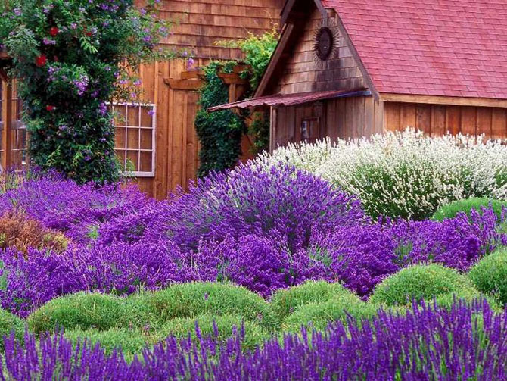
Игра : «Угадай растение»
Автор :Анисимов О.И

Slide 2
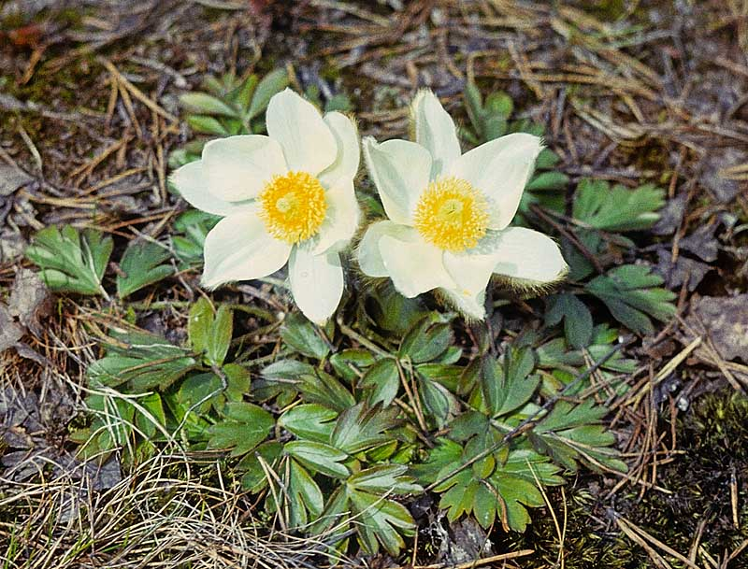
Какое это растение?
Ответ
Прострел весенний или сон-трава

Slide 3
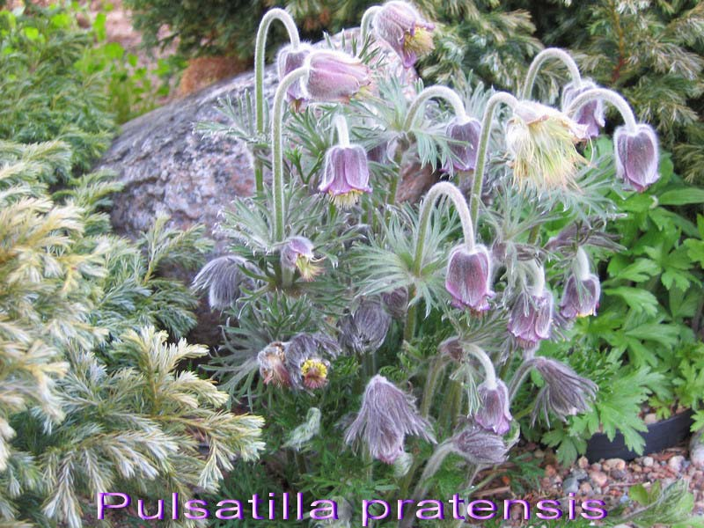
Какое это растение?
Ответ
Прострел луговой

Slide 4
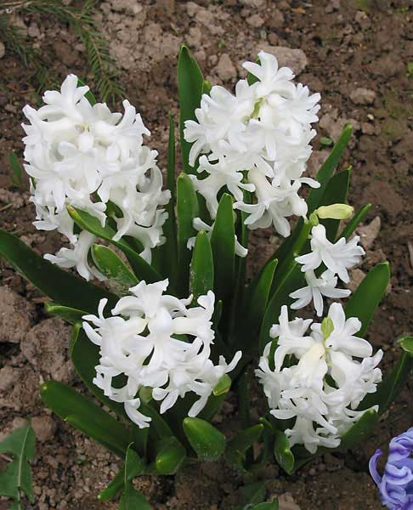
Какое это растение?
Ответ
Гиацинт

Slide 5
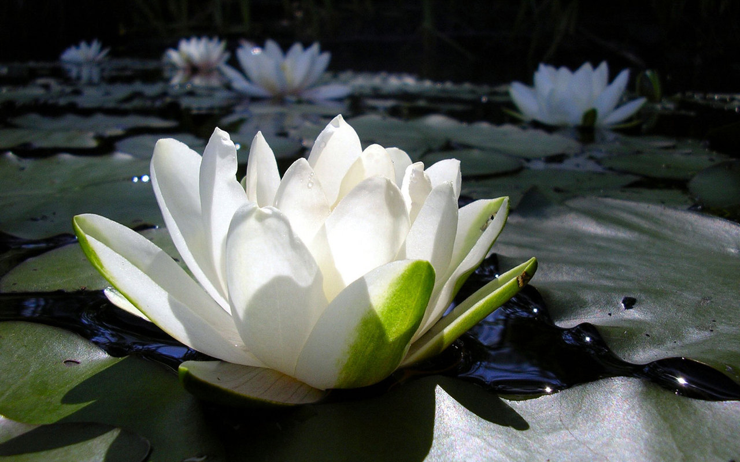
Какое это растение?
Ответ
Лотос

Slide 6
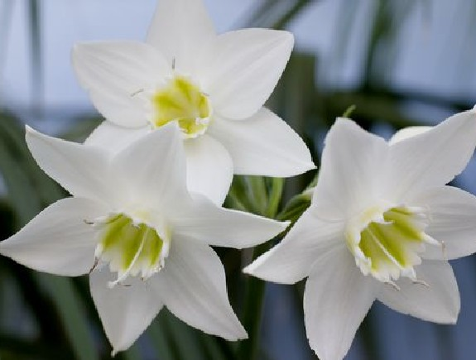
Какое это растение?
Ответ
Эухарис

Slide 7
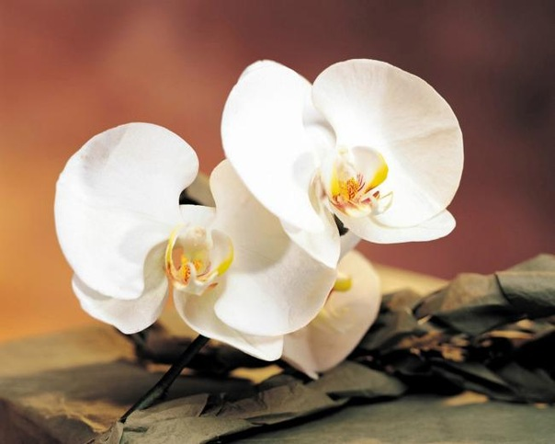
Какое это растение?
Ответ
Орхидеи

Slide 8
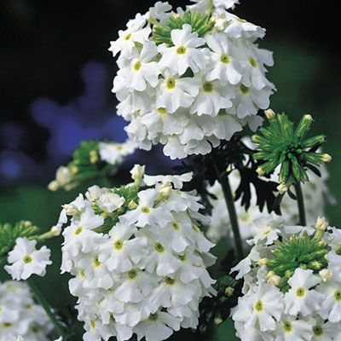
Какое это растение?
Ответ
Гилления

Slide 9
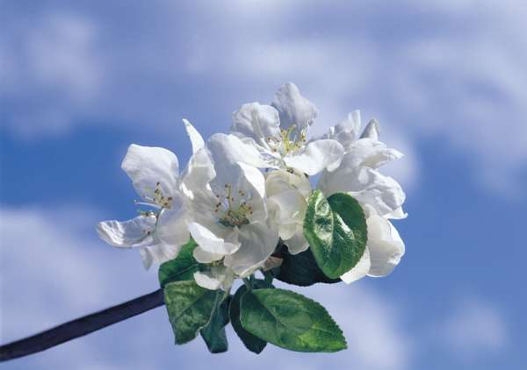
Какое это растение?
Ответ
А подумать?

Slide 10
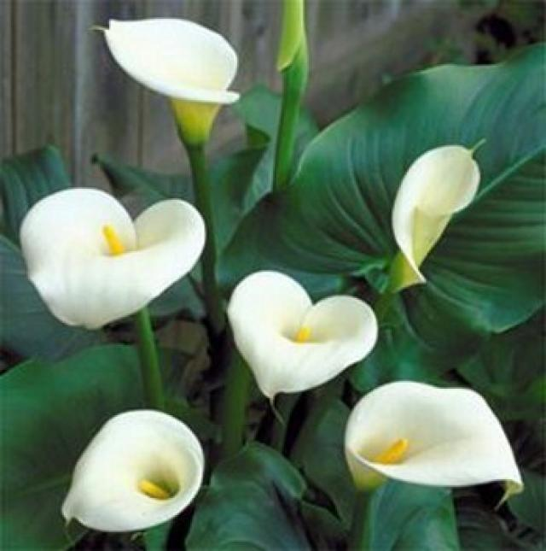
Какое это растение?
Ответ
Каллы

Slide 11
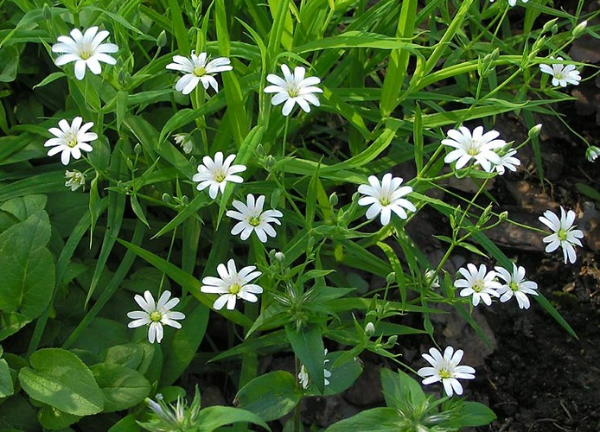
Какое это растение?
Ответ
Звездчатка ланцетовидная

Slide 12
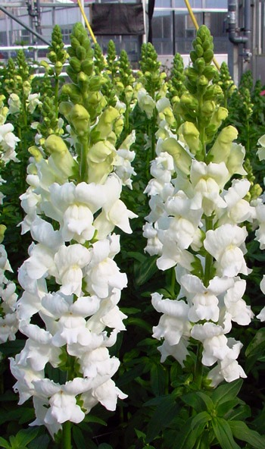
Какое это растение?
Ответ
Антирринум (Львиный зев) Зугшпитт

Slide 13
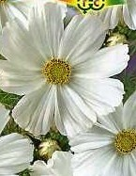
Какое это растение?
Ответ
Космея белая

Slide 14
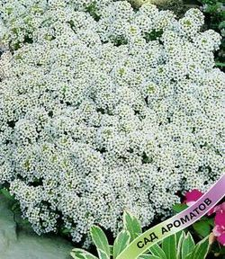
Какое это растение?
Лобулярия белая
Ответ

